Slide 1
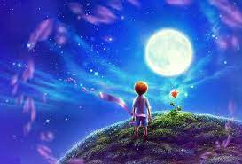
Антуан де Сент-Екзюпері
Казка-притча «Маленький принц»

Slide 2
Морально-філософські істини в казці Антуана де Сент-екзюпері
«Маленький принц»
Тема уроку

Slide 3
Завдання уроку:
Зорієнтуватися в цінностях людського буття
Зрозуміти філософський сенс та гуманістичну спрямованість твору
Розвивати логічне мислення та поглиблювати навички аналізу художнього твору
Розвивати творчі здібності

Slide 4
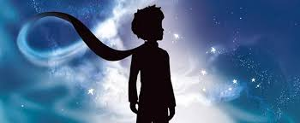
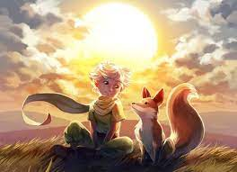
“Існує лише одна проблема, одна єдина у світі – повернути людям духовну сутність.”
Антуан де Сент-Екзюпері
1. Антуан де Сент-Екзюпері
Збери афоризми
Аналіз персонажів
Словникова робота
2. Вікторина
Видео
Д/З

Slide 5
«Судити себе набагато важче, ніж інших.Якщо ти зумієш правильно судити себе, значить, ти дійсно мудрий»
«Світ недосконалий!»
«Слова тільки заважають розуміти один одного».
«Встав уранці, умився, привів себе до ладу – відразу ж упорядкусвою планету».
«Ти завжди відповідальний за тих, кого приручив»
«Бачить одне лиш серце, найголовнішого не побачиш очима»
«Якщо йти все прямо та прямо, далеко не зайдеш».
«Ці дорослі - такі дивні люди», - говорив собі Маленький Принц, подорожуючи планетами.

